Slide 1
Ανάλυση και Σχεδιασμός Μεταφορών Ι
Ενότητα 4: Εκτίμηση Μοντέλου LOGIT δύο τιμών- Συστηματική Χρησιμότητα μέσου
Διδάσκων: Γεώργιος Στεφανίδης
Πολυτεχνική Σχολή
Τμήμα Πολιτικών Μηχανικών

Slide 2
Σκοποί ενότητας
Σκοπός της ενότητας αυτής είναι να παρουσιαστεί το μοντέλο LOGIT δύο τιμών ως εργαλείο για την εκτίμηση της συστηματικής χρησιμότητας μέσου.

Slide 3
Συστηματική Χρησιμότητα Μέσου
Συστηματική Χρησιμότητα μέσου Vα όπου Uα =Vα + ε
Παράδειγμα Μοντέλου LOGIT
Vα = β1Xα + β2kα + β3Y & Vb = β1Xb + β2kb + β4Y
Όπου, Χ ο χρόνος, k το κόστος και Y το εισόδημα.
Το κόστος και ο χρόνος επηρεάζουν με τον ίδιο τρόπο το χρήστη του μέσου b(ίδιοι συντελεστές β1,β2) σε αντίθεση με το εισόδημα Υ (διαφορετικοί συντελεστές β3,β4).
Συγκεκριμένης Εναλλακτικής
Κοινές μεταβλητές

Slide 4
Συστηματική Χρησιμότητα Μέσου (2)
Vα = β1Xα + β2kα
Θέτω β43 = β4 – β3
Vb = β1Xb + β2kb + β4Y
Οι αντίστοιχες μεταβλητές Xb = Xα, kb = kα, β4 = β3 => β43 = 0, δεν επηρεάζουν την επιλογή. Αλλά η ερμηνεία κάθε χρησιμότητας αλλάζει.
Vα = β1Xα + β2kα -β43Y
Vb = β1Xb + β2kb
Ίδιο αποτέλεσμα

Slide 5
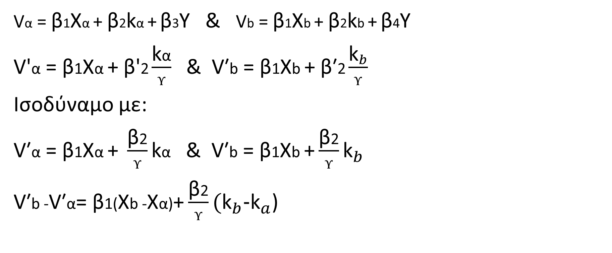
Μεταβολή Μεταβλητής από συγκεκριμένη εναλλακτικής σε κοινή
Vα = β1Xα + β2kα + β3Y & Vb = β1Xb + β2kb + β4Y
$\text{V}\text{′}\text{α}\text{ =} \text{β}\text{1}\text{X}\text{α} \text{+ }\text{β}\text{′}\text{2}\frac{\text{k}\text{α}}{Υ}$ & $\text{V}\text{′}\text{b}\text{ =} \text{β}\text{1}\text{X}\text{b} \text{+ }\text{β}\text{′}\text{2}\frac{{\text{k}}_{b}}{Υ}$
Iσοδύναμο με:
$\text{V}\text{′}\text{α}\text{ =} \text{β}\text{1}\text{X}\text{α} \text{+ }\frac{\text{β}\text{2}}{Υ}\text{k}\text{α}$ & $\text{V}\text{′}\text{b}\text{ =} \text{β}\text{1}\text{X}\text{b} \text{+}\frac{\text{β}\text{2}}{Υ}{\text{k}}_{b}$
$\text{V}\text{′}\text{b}\text{ −}\text{V}\text{′}\text{α}\text{=} \text{β}\text{1}\text{(}\text{X}\text{b}\text{ −}\text{X}\text{α}\text{)}\text{+}\frac{\text{β}\text{2}}{Υ}({\text{k}}_{b}\text{−}{\text{k}}_{a}$)

Slide 6
Μεταβολή Μεταβλητής από συγκεκριμένη εναλλακτικής σε κοινή (2)
Πλεονέκτημα
Μικρότερος αριθμός σταθερών προς εκτίμηση. Επομένως, διευκολύνεται ο υπολογισμός τιμής σταθερών.
Μειονέκτημα
Πιθανός συνδυασμός κατανομής δυο σταθερών. Επομένως, μειώνεται η στατιστική σημαντικότητα τιμής σταθερών.

Slide 7
Τέλος Ενότητας

Slide 8
Χρηματοδότηση
Το παρόν εκπαιδευτικό υλικό έχει αναπτυχθεί στo πλαίσιo του εκπαιδευτικού έργου του διδάσκοντα.
Το έργο «Ανοικτά Ακαδημαϊκά Μαθήματα στο Πανεπιστήμιο Αθηνών» έχει χρηματοδοτήσει μόνο την αναδιαμόρφωση του εκπαιδευτικού υλικού.
Το έργο υλοποιείται στο πλαίσιο του Επιχειρησιακού Προγράμματος «Εκπαίδευση και Δια Βίου Μάθηση» και συγχρηματοδοτείται από την Ευρωπαϊκή Ένωση (Ευρωπαϊκό Κοινωνικό Ταμείο) και από εθνικούς πόρους.

Slide 9
Σημείωμα Ιστορικού Εκδόσεων Έργου
Το παρόν έργο αποτελεί την έκδοση 1.0 και δεν έχουν προηγηθεί άλλες εκδόσεις.

Slide 10
Σημείωμα Αναφοράς
Copyright Πανεπιστήμιο Πατρών, Πολυτεχνική Σχολή, Τμήμα Πολιτικών Μηχανικών, Διδάσκων: Γεώργιος Στεφανίδης. «Ευφυή Συστήματα Μεταφορών. Ενότητα 1: Εισαγωγή». Έκδοση: 1.0. Πάτρα 2015. Διαθέσιμο από τη δικτυακή διεύθυνση: https://eclass.upatras.gr/courses/CIV1696/

Slide 11
Σημείωμα Αδειοδότησης
Το παρόν υλικό διατίθεται με τους όρους της άδειας χρήσης Creative Commons Αναφορά, Μη Εμπορική Χρήση, Μη παράγωγα έργα 4.0 [1] ή μεταγενέστερη, Διεθνής Έκδοση. Εξαιρούνται τα αυτοτελή έργα τρίτων π.χ. φωτογραφίες, διαγράμματα κ.λ.π., τα οποία εμπεριέχονται σε αυτό και τα οποία αναφέρονται μαζί με τους όρους χρήσης τους στο «Σημείωμα Χρήσης Έργων Τρίτων».
[1] http://creativecommons.org/licenses/by-nc-nd/4.0/
Σύμφωνα με αυτήν την άδεια ο δικαιούχος σας δίνει το δικαίωμα να:
Μοιραστείτε — αντιγράψετε και αναδιανέμετε το υλικό
Υπό τους ακόλουθους όρους:
Αναφορά Δημιουργού — Θα πρέπει να καταχωρίσετε αναφορά στο δημιουργό, με σύνδεσμο της άδειας
Μη εμπορική χρήση — Δεν μπορείτε να χρησιμοποιήσετε το υλικό για εμπορικούς σκοπούς Μη παράγωγα έργα — Μπορείτε να αναδιανείμετε το υλικό ως έχει, χωρίς να προβείτε σε αλλαγές (ανάμιξη, τροποποίηση)

Slide 12
Διατήρηση Σημειωμάτων
Οποιαδήποτε αναπαραγωγή ή διασκευή του υλικού θα πρέπει να συμπεριλαμβάνει:
το Σημείωμα Αναφοράς
το Σημείωμα Αδειοδότησης
τη δήλωση Διατήρησης Σημειωμάτων
μαζί με τους συνοδευόμενους υπερσυνδέσμους.

